Slide 1
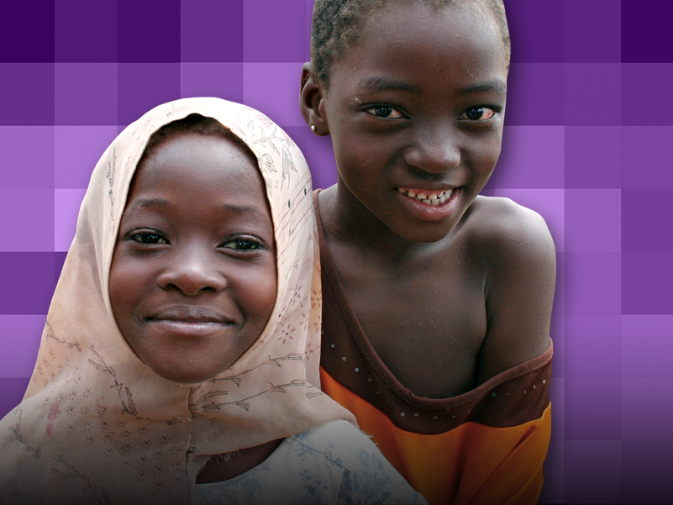
FUNDACIÓN LIONS CLUBS INTERNATIONAL
Hagamos que el sarampión sea una cosa del pasado: Orientación para el
Coordinador de LCIF

Slide 2
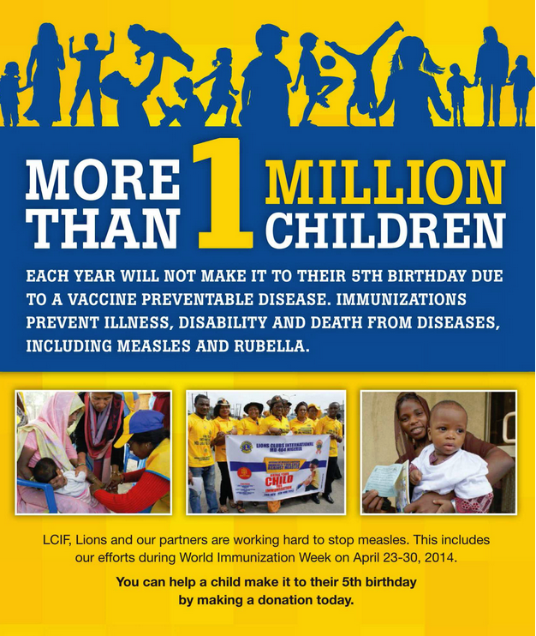
Notes:
Más de 1 millón de niños cada año no llegarán a cumplir 5 años de edad debido a una enfermedad que se puede prevenir con una vacuna. Las inmunizaciones evitan padecimientos, discapacidades y hasta la muerte debido a enfermedades como el sarampión y la rubéola. LCIF y sus socios están trabajando intensamente para derrotar el sarampión. Esto incluye nuestros esfuerzos durante la Semana Mundial de la Inmunización, que se celebra del 24 al 30 de abril de 2014. Usted puede ayudar a que un niño celebre su quinto cumpleaños haciendo una donación hoy mismo.

Slide 3
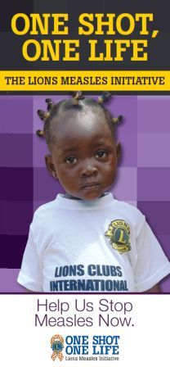
Una vacuna, una vida
Reseña

Slide 4
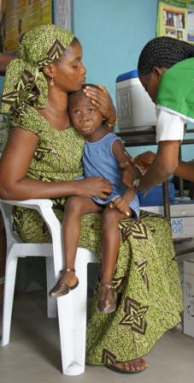
¡Llamado a la acción!
El sarampión roba la vida de 335 niños cada día: más de 122.000 por año. Y es completamente evitable.
Los Leones se han comprometido a seguir combatiéndolo.
¡Los niños de comunidades alrededor del mundo necesitan su ayuda para protegerse de la infección del sarampión!

Slide 5
Breve historia
2010: Alianza con la Iniciativa contra el Sarampión y la Rubéola, y la Fundación Bill y Melinda Gates, para llevar a cabo programas piloto en países africanos, vacunando a más de 41 millones de niños.
2011: Desafío de la Fundación Bill y Melinda Gates para recaudar US$10 millones para la lucha contra el sarampión
2012: Los Leones alcanzaron y superaron la meta de US$10 millones; la Fundación Gates aportó otros US$5 millones, para un total movilizado de US$15 millones. Estos fondos, junto con el respaldo de otro socio, ¡permitieron comprar vacunas para más de 200 millones de niños!
Nosotros Cuidamos. Nosotros Servimos. Nosotros Logramos.

Slide 6
Un nuevo desafío
Nueva asociación con la Alianza GAVI
US$30 millones para 2017
Aporte de 1 dólar por cada dólar donado por el Fondo de Equiparación de GAVI
Continuación del esfuerzo de los Leones para hacer del sarampión una cosa del pasado
US$60M
Socios de fondos equiparados de GAVI

Slide 7
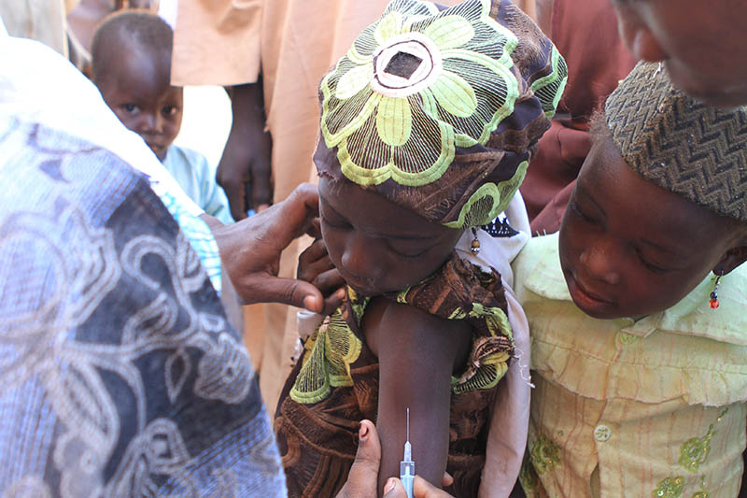
Alianza GAVI
Alianza Global para la Vacunación e Inmunización (GAVI, por su sigla en inglés)
Misión: Salvar la vida de los niños y proteger la salud de la gente aumentando el acceso de los países más pobres del mundo a la inmunización.
Nosotros Cuidamos. Nosotros Servimos. Nosotros Logramos.

Slide 8
Alianza GAVI
Socios de los Leones en la lucha contra el sarampión:
Gobiernos
OMS, UNICEF, Banco Mundial
Industria de fabricación de vacunas
Fundación Bill y Melinda Gates
Otras organizaciones sin ánimo de lucro, como Comic Relief, Fundación la Caixa, Children’s Investment Fund
GAVI transforma los fondos de estos grupos en compras a granel de vacunas, lo cual mantiene los precios bajos y permite distribuirlas a los países que más las necesitan.
Nosotros Cuidamos. Nosotros Servimos. Nosotros Logramos.

Slide 9
VÍDEO
Los Leones y GAVI en Etiopía
El Director Wayne Madden asiste a un evento de vacunación en Etiopía.
Vea este vídeo aquí: http://www.youtube.com/watch?v=nDyo_mK3rwM

Slide 10
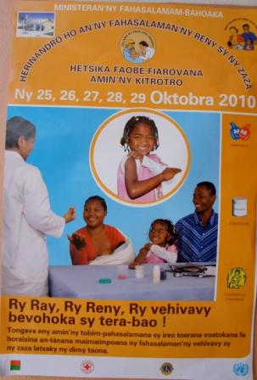
Por qué nos enfocamos en el sarampión

Slide 11
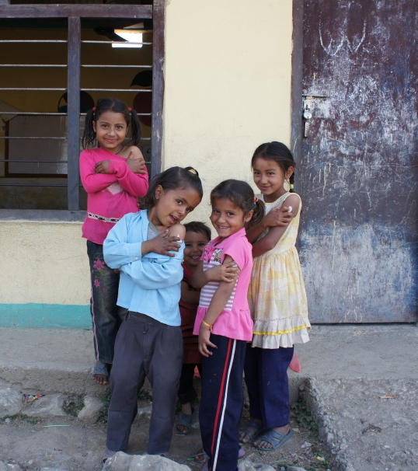
¿Por qué enfocarse en el sarampión?
El sarampión es...
Una de las cinco enfermedades mortales en el mundo que puede evitarse con vacunas
Una de las enfermedades más contagiosas; el 90% de las personas sin inmunidad contraerán rápidamente el sarampión si se exponen al virus.
Fácil de prevenir - la vacuna cuesta menos de US$1.

Slide 12
VÍDEO
¿Qué es el sarampión?
El Dr. Samuel Katz, quien desarrolló la vacuna contra el sarampión, habla sobre el sarampión.
Vea este vídeo aquí: https://www.youtube.com/watch?v=ad_zjxsFUec

Slide 13
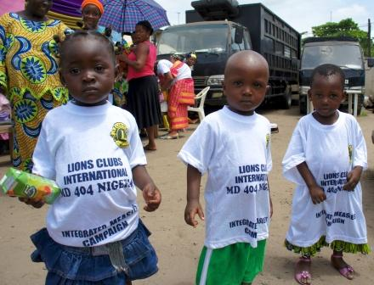
¿Por qué enfocarse en el sarampión?
Cuidado básico de salud e inmunización de rutina, reforzado por inversiones en campañas de vacunación contra el sarampión.
La infección del sarampión tiene un efecto muy negativo sobre las familias; por ejemplo, gastos para el cuidado del niño, de hospital, lucro cesante, etc.
La erradicación está muy cerca

Slide 14
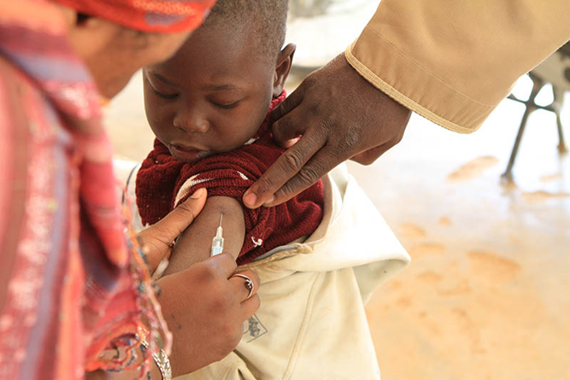
Acertijo sobre el sarampión
¿Qué áreas del mundo en la actualidad están afectadas por el sarampión?
Países en vías de desarrollo
África
África, Asia y Europa
Todas las partes del mundo están afectadas por el sarampión
Nosotros Cuidamos. Nosotros Servimos. Nosotros Logramos.

Slide 15
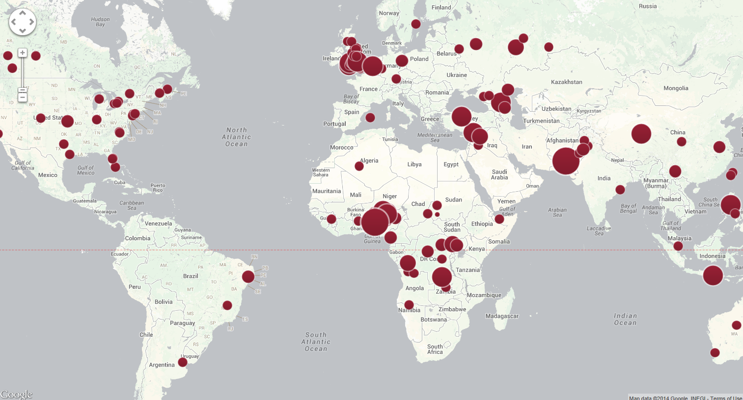
Acertijo sobre el sarampión
D. El sarampión afecta todas las partes del mundo
Brotes en 2013
Notes:
Vea el mapa aquí: http://www.cfr.org/interactives/GH_Vaccine_Map/#map
Los puntos en este mapa indican todas los lugares que han sufrido brotes de sarampión el año pasado. Como ven, todas las partes del mundo están afectadas por el sarampión. Aun aquellas áreas del mundo (las Américas y Europa) en las que existe control del sarampión han tenido brotes de sarampión cuando la población no recibe un alto nivel de vacunación.
Estados Unidos declaró la eliminación del sarampión en 2000, pero la enfermedad se sigue importando y propagando en poblaciones sin vacunar por residentes que vuelven del extranjero, o por visitantes. Alrededor de la mitad de los casos de sarampión en los Estados Unidos el año pasado se originaron en Europa. Si su familia viaja al extranjero y entra en contacto con una persona que tiene el virus del sarampión, no tendrá problemas porque ha sido vacunada contra el sarampión. ¿Pero qué pasaría si su hijo o nieto menor de un año de edad, demasiado pequeño para recibir la vacuna, entra en contacto con alguien que tiene el virus del sarampión? Las consecuencias pueden ser mortales. Es por eso que los Leones se han unido a la lucha por eliminar el sarampión.

Slide 16
Acertijo sobre el sarampión
¿Cuáles de estos efectos secundarios graves podrían resultar de una infección de sarampión y causar complicaciones de salud de largo plazo o la muerte en niños?
Ceguera por cicatrices en la córnea
Encefalitis
Neumonía
Diarrea grave
Todos los anteriores
Nosotros Cuidamos. Nosotros Servimos. Nosotros Logramos.

Slide 17
Acertijo sobre el sarampión
E: Todos los anteriores
Nosotros Cuidamos. Nosotros Servimos. Nosotros Logramos.
Notes:
Estas complicaciones son aun más peligrosas en áreas del mundo que carecen de servicios adecuados de salud para los niños, o en donde los niños sufren de problemas crónicos de la salud debido a la falta de alimentación y agua potable u otros males.

Slide 18
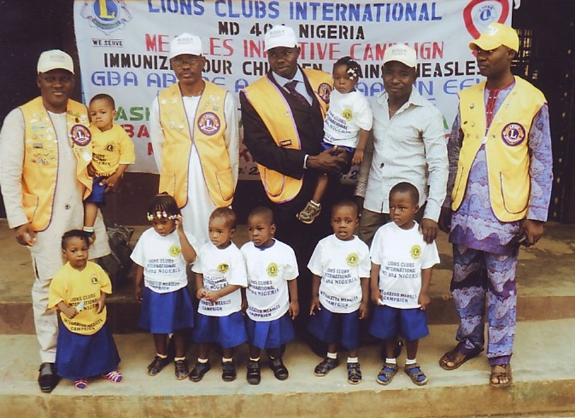
Acertijo sobre el sarampión
Cierto o falso:
Las muertes relacionadas con el sarampión se han reducido un 78% desde 2000.
Nosotros Cuidamos. Nosotros Servimos. Nosotros Logramos.

Slide 19
Acertijo sobre el sarampión
¡Cierto! Los esfuerzos globales para vacunar contra el sarampión, que comenzaron en 2000, llevaron a vacunar a más de 1.000 millones de personas. Se han salvado millones de vidas.
Nosotros Cuidamos. Nosotros Servimos. Nosotros Logramos.

Slide 20
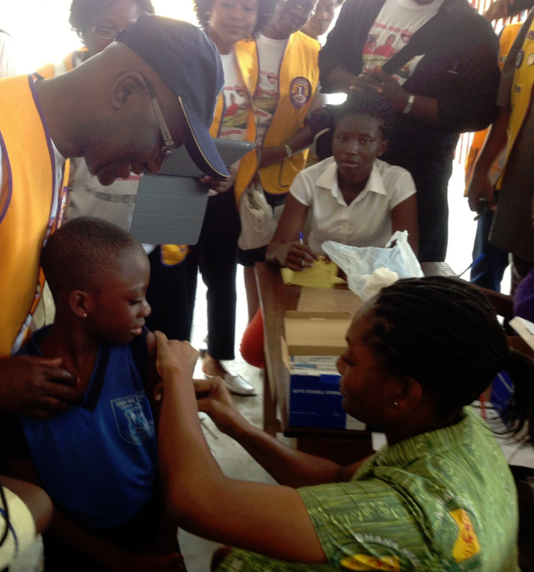
Acertijo sobre el sarampión
¿Cuántas muertes se han evitado desde 2001 con los esfuerzos de vacunación contra el sarampión?
2 millones
3 millones
7 millones
13,8 millones
20 millones
Nosotros Cuidamos. Nosotros Servimos. Nosotros Logramos.
Notes:
http://www.measlesrubellainitiative.org/measles-news/measles-deaths-reach-record-lows-fragile-gains-toward-global-elimination/

Slide 21
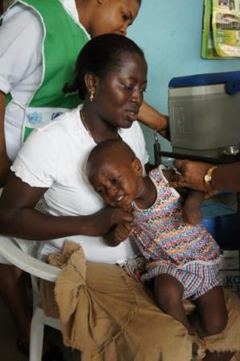
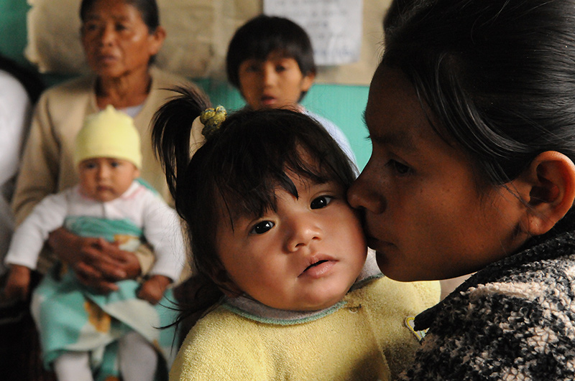
Acertijo sobre el sarampión
D. 13,8 millones, ¡las muertes que se han evitado!
Nosotros Cuidamos. Nosotros Servimos. Nosotros Logramos.
Notes:
Fuente: http://www.measlesrubellainitiative.org/measles-news/measles-deaths-reach-record-lows-fragile-gains-toward-global-elimination/

Slide 22
Acertijo sobre el sarampión
¿Por qué debemos permanecer vigilantes en nuestra lucha contra el sarampión?
A) Ciertas poblaciones grandes todavía no han sido vacunadas
B) 5 de las 6 regiones principales del mundo experimentaron epidemias significativas el año pasado
C) En las Américas (donde el sarampión fue erradicado desde 2002) se siguen registrando casos de sarampión importado
D) 122.000 personas fallecieron debido al sarampión en 2012
E) Todos los anteriores

Slide 23
Acertijo sobre el sarampión
E) Todos los anteriores
"Uno de los desafíos de la lucha contra el sarampión, y de las inmunizaciones en general, es que hay que continuar con el esfuerzo. Hay que ser implacable, porque todos los días nacen niños a quienes tenemos que proteger. No se vacuna una sola vez. Hay que hacerlo año tras año. Mientras lo hagamos, los niños estarán seguros. Pero cuando paremos, hay niños que morirán".
- William H. Gates, Sr., Copresidente y Fiduciario de la Fundación Bill y Melinda Gates
Notes:
http://www.gatesfoundation.org/Media-Center/Speeches/2011/07/Lions-Club-Convention

Slide 24
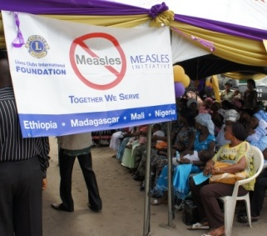
Hagamos del sarampión una cosa del pasado: El enfoque de los Leones

Slide 25
Recaudación de fondos global
Además del compromiso con GAVI, LCIF también tiene compromisos anuales que tiene que respaldar:
Esfuerzos leonísticos de inmunización local
Iniciativa contra el Sarampión y la Rubéola
Este cuadro muestra la asignación de fondos anuales y el total comprometido:
Propósito de los fondos
Anual
Total para 2017
Alianza GAVI
$
7.500.000
$
30.000.000
Iniciativa contra el Sarampión y la Rubéola
$
1.000.000
$
4.000.000
Actividades leonísticas de vacunación
$
750.000
$
3.000.000
Total
$
9.250.000
$
37.000.000
Nosotros Cuidamos. Nosotros Servimos. Nosotros Logramos.

Slide 26
Recaudación de fondos global
Donaciones de los Leones
LCIF
Alianza GAVI
Vacunas a países
Capacitación de personal
Los Leones movilizan las comunidades
Niños vacunados - ¡Vidas salvadas!
Nosotros Cuidamos. Nosotros Servimos. Nosotros Logramos.
Notes:
¿Cómo se usan las donaciones de los Leones a Una vacuna, una vida? ¿Cómo se integran estas donaciones en otros aspectos del trabajo de los Leones para combatir el sarampión, como la difusión y la movilización social?
Los clubes y Leones generosos respaldan Una vacuna, una vida donando fondos a LCIF.
Los Leones también abogan a nivel nacional y local para que sus gobiernos inviertan en servicios de inmunización. GAVI aprovecha el amplio respaldo financiero global de los Leones y otras organizaciones para comprar todas las vacunas al menor costo posible. Estas vacunas se distribuyen a países prioritarios que programan eventos de vacunación para enfrentar numerosos brotes de sarampión y resolver el acceso limitado de las familias a servicios de inmunización.
Una vez programados los eventos de vacunación, se capacita a trabajadores de salud en todo el país. Los Leones trabajan activamente para alentar a las familias a que traigan a sus niños para ser vacunados. Distribuyen volantes, van de puerta en puerta, organizan medios de transporte para que las familias puedan llegar a los eventos, y se ofrecen de voluntarios en los días de vacunación.
El resultado de la dedicación, esfuerzo y generosidad de los Leones es increíble. ¡Salvamos la vida de millones de niños!

Slide 27
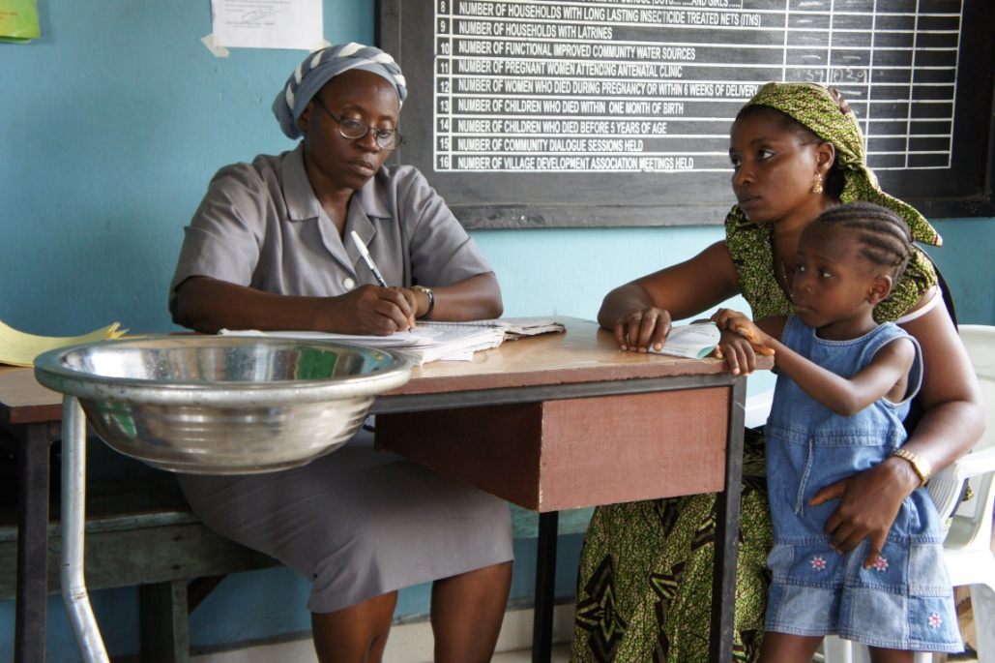
Activismo
Los Leones interactúan con líderes a nivel local y nacional para respaldar:
cobertura de vacunación por medio de campañas en zonas previamente descuidadas
la creación de un sistema de inmunización de rutina
una mejor infraestructura de salud

Slide 28
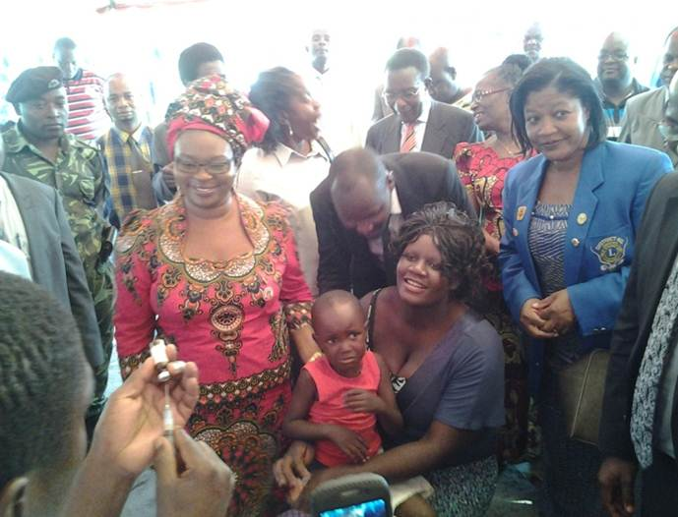
Los Leones contribuyen a hacer del sarampión una cosa del pasado: Malawi
Campaña de vacunación nacional
Más de 2.000.000 de niños inmunizados
Los Leones y Leos de 5 clubes cumplieron un papel clave en los esfuerzos de extensión
Anuncios de radio
Globos de propaganda en áreas urbanas para anunciar las campañas
Trabajo voluntario en los centros de vacunación
La Ministro de Salud, Hon. Gotani Hara (de rojo) presenciando la administración de la primera vacuna. Vea más información en el blog de LCIF: http://www.lcif.org/blog/2014/01/15/lcif-week-lions-of-malawi-mobilize-for-measles/#.UyDClPldV8F

Slide 29
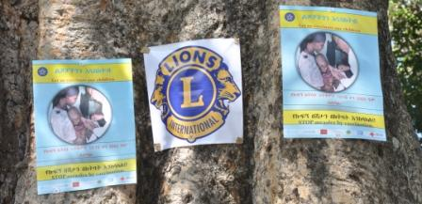
Movilización social
Campaña de vacunación masiva
El proceso de vacunar a todos los niños de una cierta edad en un periodo breve, en general de pocos días o semanas:
En general de alcance nacional
Las campañas exitosas alcanzan al 90% de los niños de la edad identificada
Los Ministerios de Salud locales tienen que planificar e implementar las campañas, con el respaldo técnico y financiero de los socios de la Iniciativa contra el Sarampión
Las campañas son excelentes para realizar inmunizaciones masivas en lugares donde no se han establecido sistemas de inmunización de rutina todavía

Slide 30
Movilización social
Desafíos comunes en comunidades marginadas:
Bajo nivel de alfabetización (25 – 50%)
Las áreas rurales tienen acceso limitado a electricidad (radio, TV)
Acceso limitado a servicios de salud
Recursos gubernamentales limitados
Transporte limitado

Slide 31
Movilización social
Los Leones son la clave para el éxito de los eventos de vacunación, gracias a su inversión en movilización social:
Anuncios en radio y televisión
Volantes y anuncios por sistemas de altavoces móviles
Actividades de extensión en escuelas, iglesias y grupos civiles
La campaña lanza eventos con actividades para las familias
Esto crea un ambiente de confianza y celebración para que las familias se sientan bienvenidas

Slide 32
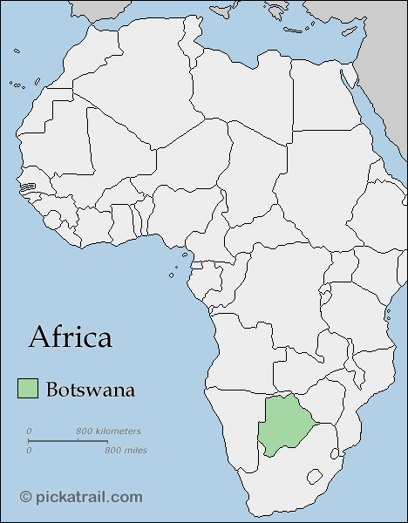
Los Leones contribuyen a hacer del sarampión una cosa del pasado: Botsuana
Campaña de vacunación nacional
Casi 200.000 niños inmunizados
Los Leones jugaron un papel clave en las actividades de extensión
Espectáculos programados
Visitas de puerta en puerta
Transporte de familias
Caravana organizada de actividades de extensión
Nosotros Cuidamos. Nosotros Servimos. Nosotros Logramos.

Slide 33
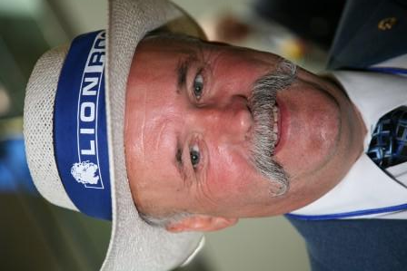
Papel y herramientas del coordinador

Slide 34
Promoción y recaudación de fondos
Comunique a los Leones:
Que se salva la vida de los niños y se mejora su salud
La importancia de ayudar a controlar el sarampión a escala mundial
Nuestro papel de liderazgo global en la Alianza GAVI
Nuestra colaboración firme con la Fundación Gates
La importancia que tiene cada donación de los Leones a Una vacuna, Una vida, el día de hoy.

Slide 35
Estrategia equilibrada de recaudación de fondos
Al recaudar fondos, es fundamental conservar un equilibrio entre nuestros programas no designados e iniciativas especiales como Una vacuna, una vida.
¿Cómo? Por ejemplo:
Dedicar un mes por año a promover Una vacuna, una vida
Identificar clubes o Leones específicos que prefieren Una vacuna, una vida; cultivar donaciones de ellos todos los años
Dedicar solo una porción de todos los fondos recaudados en el distrito cada año a Una vacuna, una vida
Fijarse una meta para Una vacuna, una vida, y elaborar un plan apropiado para las condiciones de su distrito.
Los llamamientos especiales de LCIF, como el Desafío del Millón de Dólares de abril, están diseñados para respaldar sus esfuerzos.
Nosotros Cuidamos. Nosotros Servimos. Nosotros Logramos.

Slide 36
Desafío del Millón de Dólares de LCIF: ABRIL SOLAMENTE
Cuadruplica las donaciones de los Leones:
En celebración de la Semana Mundial de la Inmunización, ¡todas las donaciones para Una vacuna, una vida recibidas por LCIF durante el mes de abril serán equiparadas 1:1 por la familia Oswal!

Slide 37
Herramientas de promoción
Disponible ahora:
Vídeo de una campaña de vacunación en Etiopía: http://youtu.be/r3CKFOT-ruo
Volante del Desafío de Un Millón de Dólares
Presentación PowerPoint actualizada para usar en eventos de club o de distrito
Folleto actualizado de Una vacuna, una vida.
Estos documentos se pueden descargar e imprimir localmente (use su presupuesto de DM para estos gastos) o el personal de desarrollo de LCIF le puede enviar copias por correo.
Programado para abril:
Artículo en The Lion magazine (muchas versiones internacionales de la revista reproducirán el artículo en meses futuros)
Boletín del Director de LCIF
Publicaciones en el blog de LCIF, Facebook y Twitter durante el mes de abril

Slide 38
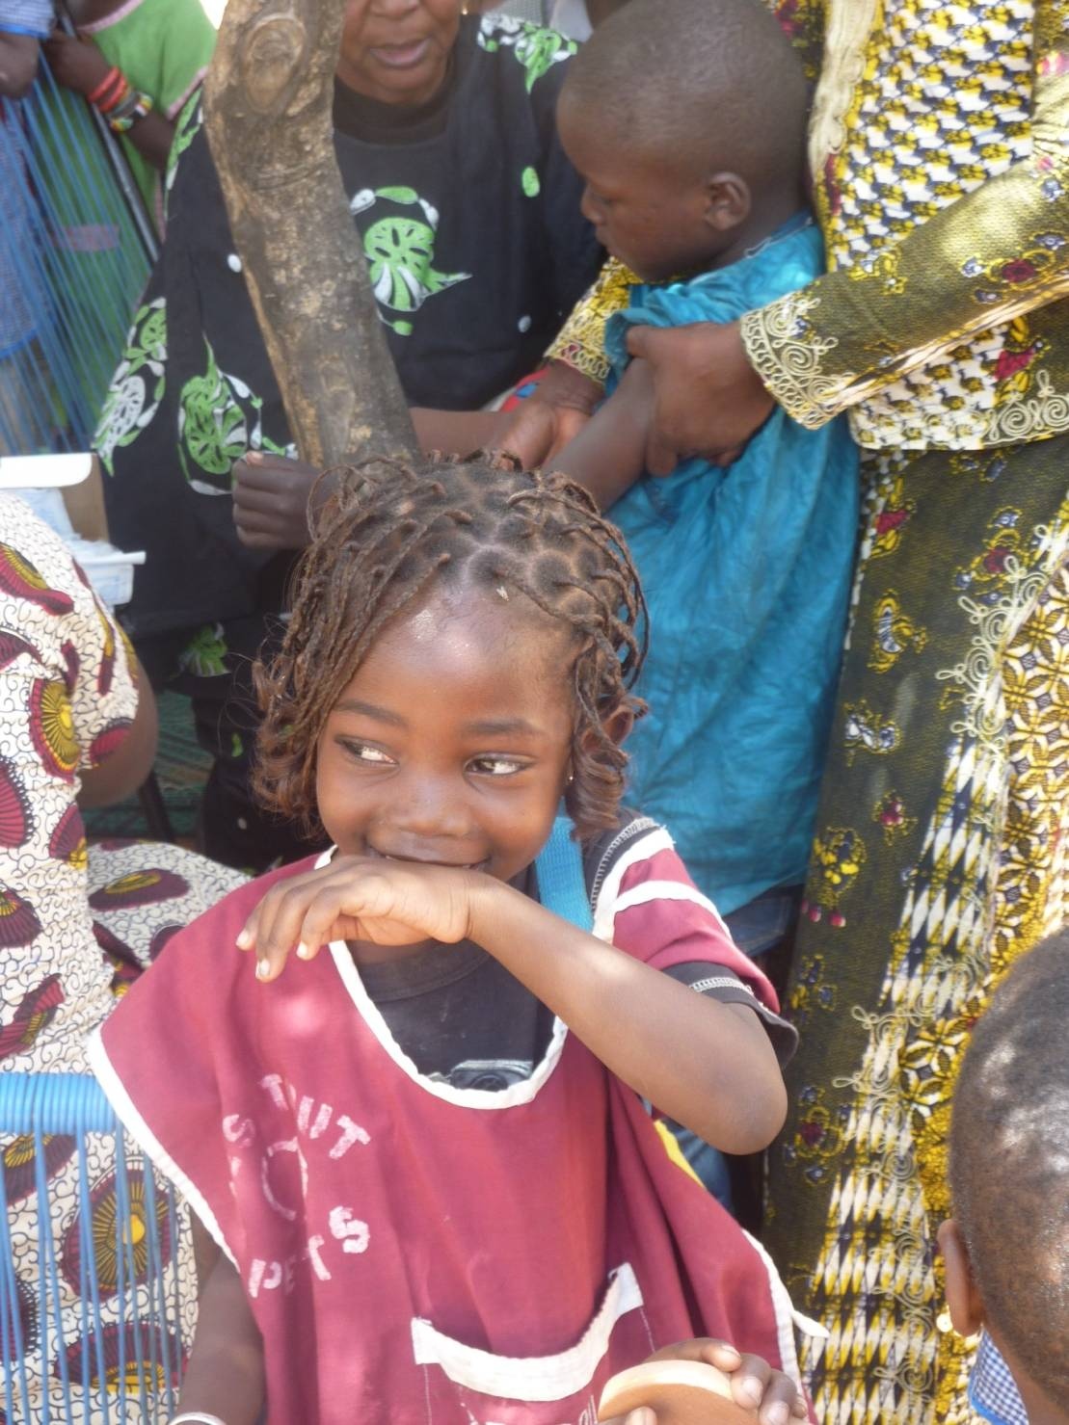
¿Tienen preguntas?
Contacto: lcifdevelopment@lionsclubs.org
O llame a su contraparte del personal de desarrollo de LCIF
(Para obtener información de contacto, vaya al pie de esta página: http://www.lcif.org/SP/about-us/contact-us.php)

Slide 39
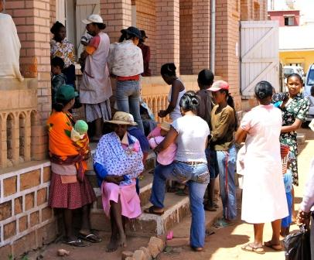
¡GRACIAS LEONES!
Una vacuna,
una vida

